Slide 1
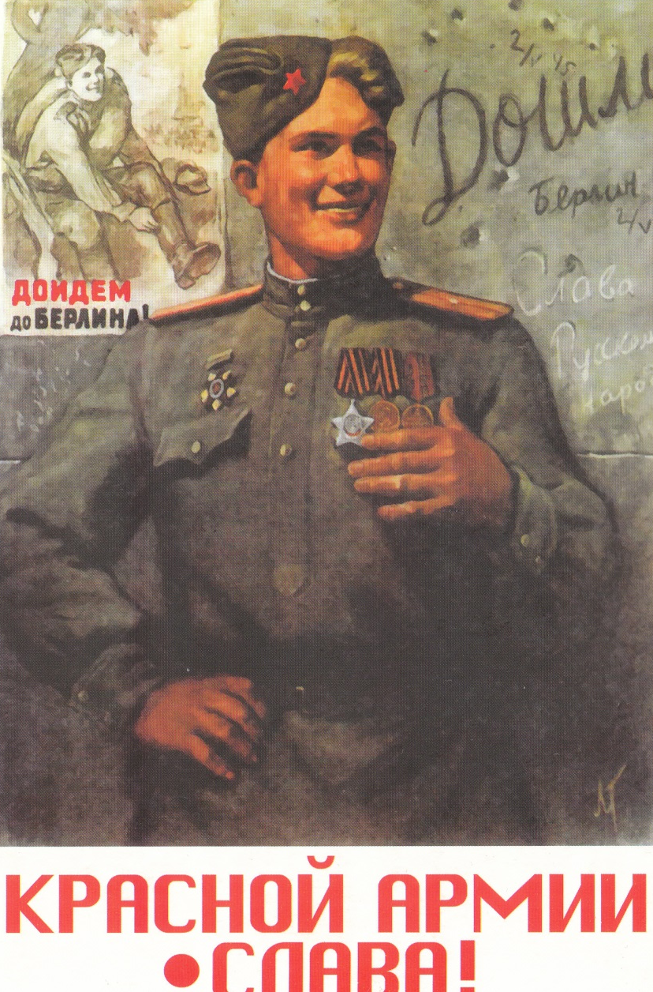
Парад Победы Урок Памяти
«Нет подвига выше, чем подвиг народа».
Воронежская область
Калачеевский район
с.п. Колос
работа учителя истории
МКОУ Поселковой СОШ
Блощицыной Е.П.
2015

Slide 2
Парад Победы Советских Вооруженных Сил
24 июня 1945 года.
Примерно за неделю до Парада вызвал к себе Сталин маршала Жукова и задал, казалось бы, странный вопрос:
Не разучились ли ездить на коне?
Нет, не разучился,— отвечает маршал.
Вот вам и придется принимать Парад Победы. А командовать Парадом будет маршал Рокоссовский.
Георгий Константинович Жуков

Slide 3
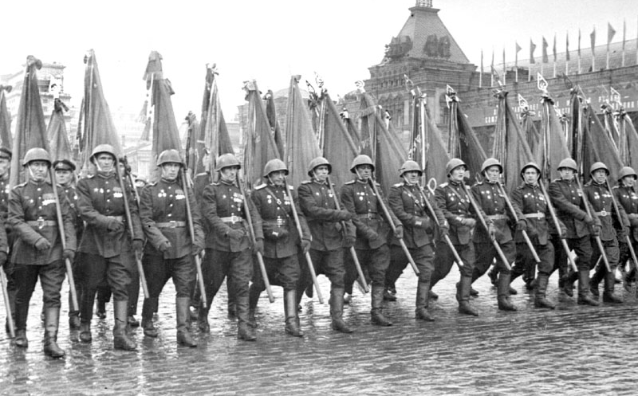
Но несмотря на дождливую погоду москвичи шли в колоннах к Красной площади со счастливыми, радостными лицами. А море цветов, яркие лозунги, музыка по радио — все это создавало праздничное настроение.

Slide 4
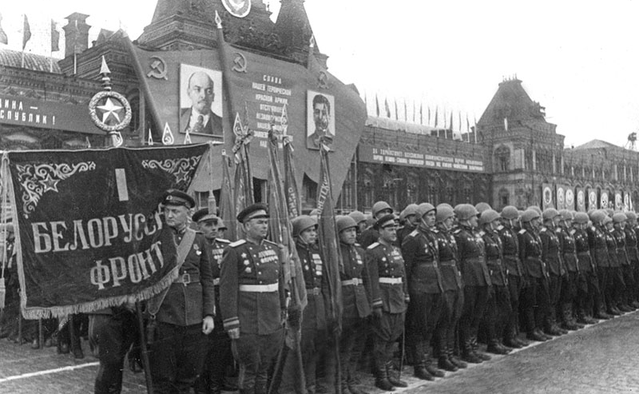
На Параде Победы наши Вооруженные Силы предстали во всей своей мощи и красе. Сверкали ордена на боевых знаменах, всеми цветами радуги переливались орденские ленты солдат и офицеров. Гордостью и счастьем были озарены лица победителей.

Slide 5
Когда куранты Кремля пробили десять, в Спасских воротах появились гарцующие на белых конях маршалы Жуков и Рокоссовский. По площади прокатилось громогласное перекатное «ура!». Начался Парад.

Slide 6
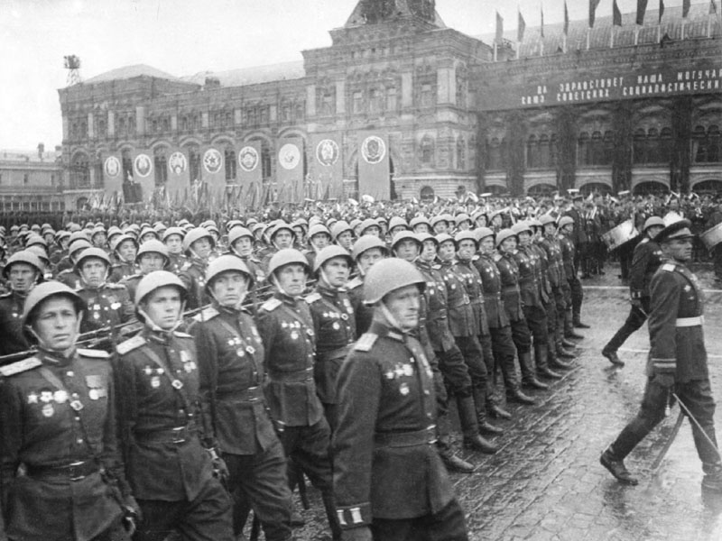
Затем начался торжественный марш по Красной площади. 1400 оркестрантов исполняли победные марши. Музыка оркестров, удары тысяч шагов воинов в колоннах — все это сливалось со звоном орденов и медалей участников Парада Победы.

Slide 7
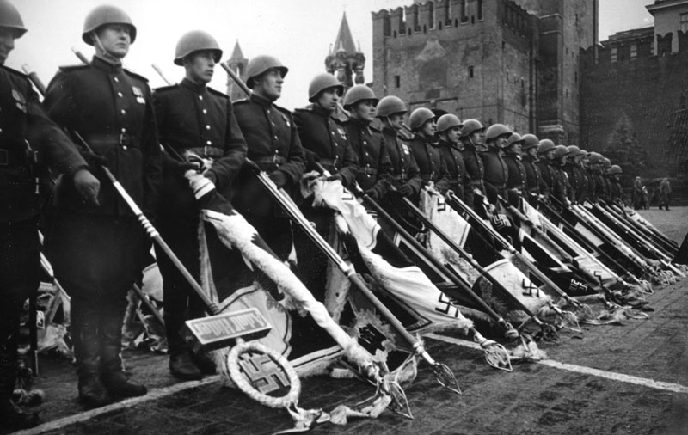
Наступила минутная пауза. Тишину нарушила сухая дробь 80 барабанов. Их звуки заполнили всю площадь. Под бой барабанов на площадь вступила необычная колонна — 200 воинов несли 200 знамен. Древки знамен были опущены, полотнища почти касались мокрой брусчатки и словно мели площадь. Это были знамена побежденного врага. Металлические ленты, прикрепленные к древкам, звенели похоронным звоном. Дробно били барабаны.

Slide 8
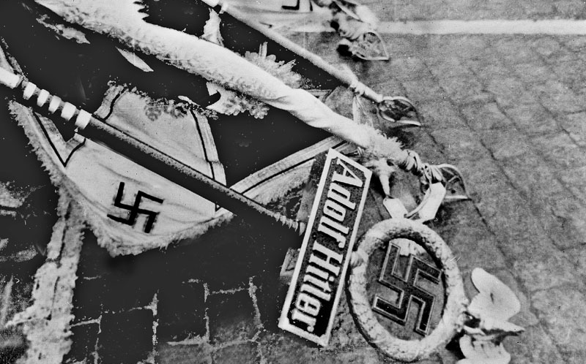
У подножия Мавзолея В. И. Ленина были установлены два деревянных помоста. На эти помосты должны бросить поверженные флаги врага. Поравнявшись с ними, бойцы сделали резкий поворот направо, и на помосты одно за другим полетели фашистские знамена.

Slide 9
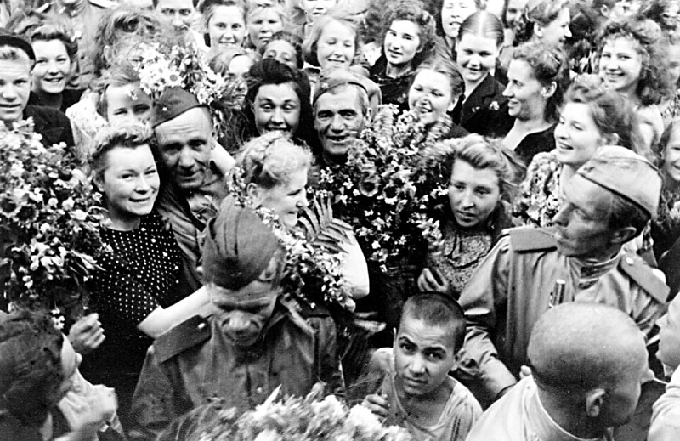
Закончился Парад, но Москва продолжала ликовать. Тысячи людей собрались на Красной площади. Военных, не спрашивая, кто они, откуда, обнимали, целовали, а потом хватали в охапку и начинали качать, подбрасывая высоко в воздух над разлившимся морем человеческих голов.

Slide 10
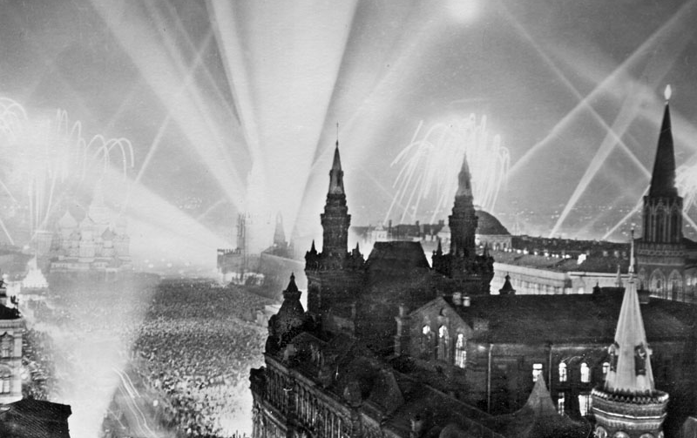
Вечером огромные огненные букеты невиданного салюта озарили небосвод. Из тысячи орудий было дано 30 залпов.

Slide 11
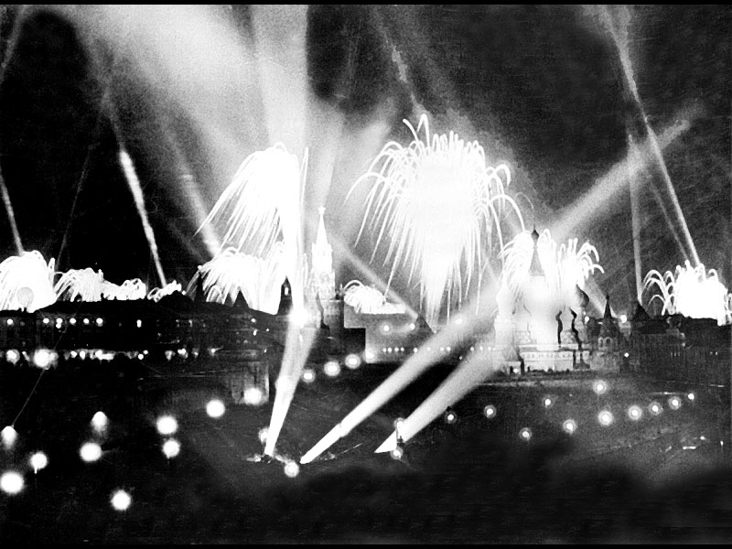
Ура! Победа!

Slide 12
Источники:
Н.И. Ворожейкина, В.М. Соловьев, М.Т. Студеникин «Рассказы по родной истории».
Диски «Уроки служения Отечеству», «От Кремля до Рейхстага».

